Slide 1
Speciální teorie relativity II
Doc. RNDr. Petr Sládek, CSc.
Pedagogická fakulta
Masarykova Univerzita
Poříčí 7, 603 00 Brno
Pro potřeby přednášky zpracováno s využitím http://www.fyzika007.cz/specialni-teorie-relativity, a dalších materiálů např. zde uvedených

Slide 2

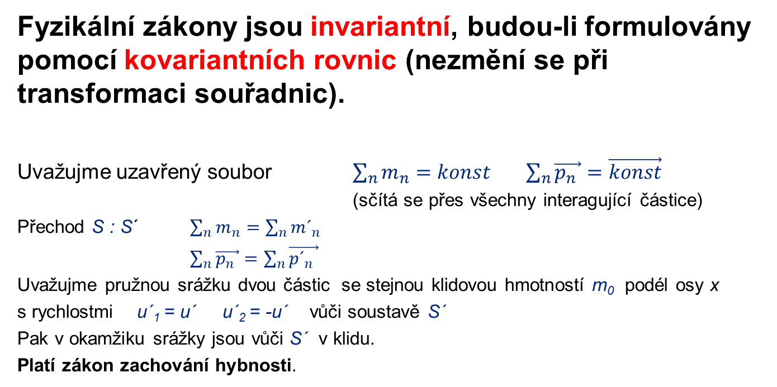
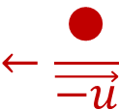
Relativistická dynamika
Fyzikální zákony jsou invariantní, budou-li formulovány pomocí kovariantních rovnic (nezmění se při transformaci souřadnic).
Uvažujme uzavřený soubor $\sum_{n}{m_{n}=konst}$ $\sum_{n}{\vec{p_{n} }=\vec{konst}}$
(sčítá se přes všechny interagující částice)
Přechod S : S´ $\sum_{n}{m_{n}=\sum_{n}{{m´}_{n}}}$
$\sum_{n}{\vec{p_{n} }=\sum_{n}{\vec{{p´}_{n} }}}$
Uvažujme pružnou srážku dvou částic se stejnou klidovou hmotností m₀ podél osy x
s rychlostmi u´₁ = u´ u´₂ = -u´ vůči soustavě S´
Pak v okamžiku srážky jsou vůči S´ v klidu.
Platí zákon zachování hybnosti.
$$\frac{●}{\vec{u}}→$$
$$←\frac{●}{\vec{−u}}$$

Slide 3
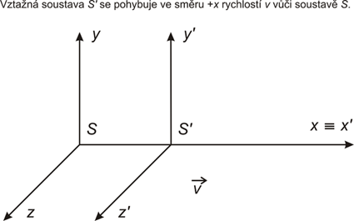
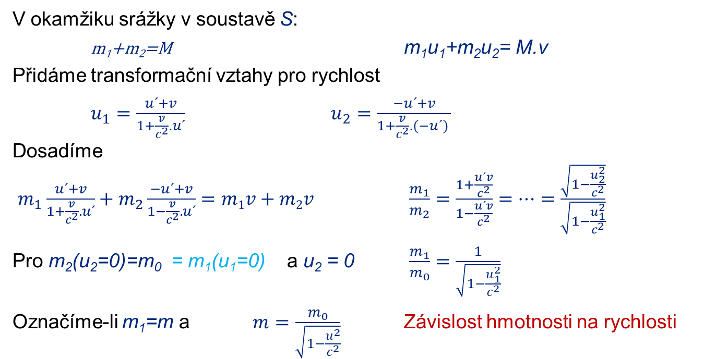
Relativistická dynamika
V okamžiku srážky v soustavě S:
m₁+m₂=M m₁u₁+m₂u₂= M.v
Přidáme transformační vztahy pro rychlost
$u_{1}=\frac{u´+v}{1+\frac{v}{c^{2}}.u´}$ $u_{2}=\frac{−u´+v}{1+\frac{v}{c^{2}}.(−u´) }$
Dosadíme
$m_{1}\frac{u´+v}{1+\frac{v}{c^{2}}.u´}+m_{2}\frac{−u´+v}{1−\frac{v}{c^{2}}.u´}=m1v+m2v$ $\frac{m_{1}}{m_{2}}=\frac{1+\frac{u´v}{c^{2}}}{1−\frac{u´v}{c^{2}}}=…=\frac{\sqrt{1−\frac{u_{2}^{2}}{c^{2}}}}{\sqrt{1−\frac{u_{1}^{2}}{c^{2}}}}$
Pro m₂(u₂=0)=m₀ = m₁(u₁=0) a u₂ = 0 $\frac{m_{1}}{m_{0}}=\frac{1}{\sqrt{1−\frac{u_{1}^{2}}{c^{2}}}}$
Označíme-li m₁=m a $m=\frac{m_{0}}{\sqrt{1−\frac{u^{2}}{c^{2}}}}$ Závislost hmotnosti na rychlosti

Slide 4
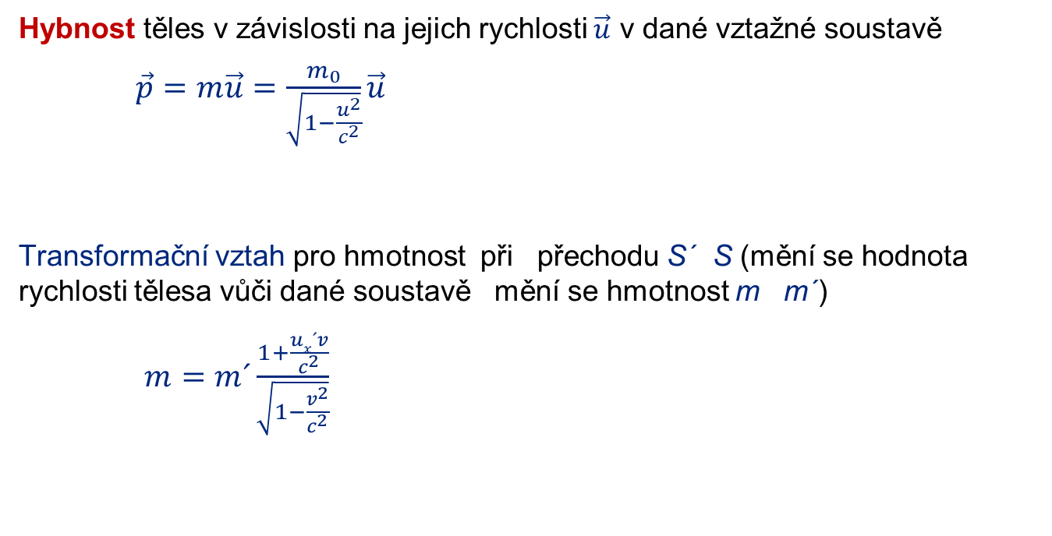
Relativistická dynamika
Hybnost těles v závislosti na jejich rychlosti $\vec{u}$ v dané vztažné soustavě
$\vec{p}=m\vec{u}=\frac{m_{0}}{\sqrt{1−\frac{u^{2}}{c^{2}}}}\vec{u}$
Transformační vztah pro hmotnost při přechodu S´ S (mění se hodnota rychlosti tělesa vůči dané soustavě mění se hmotnost m m´)
$m=m´\frac{1+\frac{ux´v}{c^{2}}}{\sqrt{1−\frac{v^{2}}{c^{2}}}}$

Slide 5

Relativistická dynamika
Síla (2.NZ)
$\vec{F}=\frac{d\vec{p}}{dt}=\frac{d(m\vec{u})}{dt}$ $\vec{F´}=\frac{d\vec{p´}}{dt´}=\frac{d(m´\vec{u´})}{dt´}$
Dále
$\vec{F}=\frac{dm}{dt}\vec{u}+m\frac{d(\vec{u})}{dt}$ $\vec{F´}=\frac{dm´}{dt´}\vec{u´}+m´\frac{d(\vec{u´})}{dt´}$
+ LT
F_{x}=F_{x}´+ $\frac{{u´}_{y}v}{c^{2}+{u´}_{x}v}$F´_{y} + $\frac{{u´}_{z}v}{c^{2}+{u´}_{x}v}$F´_{z}
F_{y}= $\frac{c^{2}\sqrt{1−\frac{v^{2}}{c^{2}}}}{c^{2}+{u´}_{x}v}$F´_{y}
F_{z}= $\frac{c^{2}\sqrt{1−\frac{v^{2}}{c^{2}}}}{c^{2}+{u´}_{x}v}$F´_{z}

Slide 6
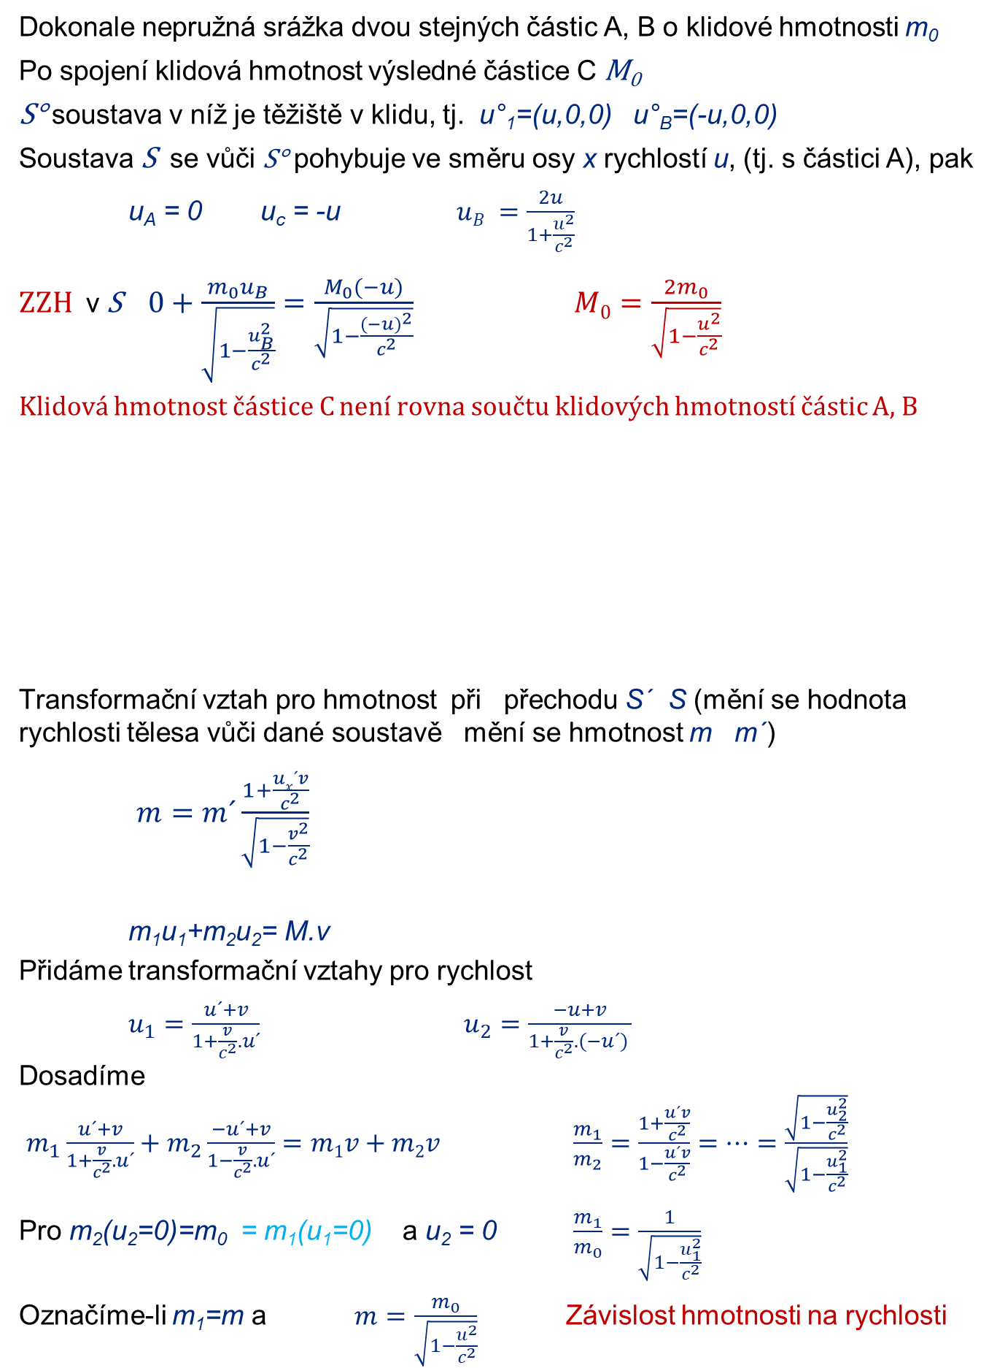
Zákon ekvivalence hmotnosti a energie I
Dokonale nepružná srážka dvou stejných částic A, B o klidové hmotnosti m₀
Po spojení klidová hmotnost výsledné částice C M₀
S° soustava v níž je těžiště v klidu, tj. u°₁=(u,0,0) u°_{B}=(-u,0,0)
Soustava S se vůči S° pohybuje ve směru osy x rychlostí u, (tj. s částici A), pak
u_{A} = 0 u_{c} = -u $uB =\frac{2u}{1+\frac{u^{2}}{c^{2}}}$
ZZH v S $0+\frac{m_{0}u_{B}}{\sqrt{1−\frac{u_{B}^{2}}{c^{2}}}}=\frac{M_{0}(−u)}{\sqrt{1−\frac{{(−u)}^{2}}{c^{2}}}}$ $M0=\frac{{2m}_{0}}{\sqrt{1−\frac{u^{2}}{c^{2}}}}$
Klidová hmotnost částice C není rovna součtu klidových hmotností částic A, B
Transformační vztah pro hmotnost při přechodu S´ S (mění se hodnota rychlosti tělesa vůči dané soustavě mění se hmotnost m m´)
$m=m´\frac{1+\frac{ux´v}{c^{2}}}{\sqrt{1−\frac{v^{2}}{c^{2}}}}$
m₁u₁+m₂u₂= M.v
Přidáme transformační vztahy pro rychlost
$u_{1}=\frac{u´+v}{1+\frac{v}{c^{2}}.u´}$ $u_{2}=\frac{−u+v}{1+\frac{v}{c^{2}}.(−u´) }$
Dosadíme
$m_{1}\frac{u´+v}{1+\frac{v}{c^{2}}.u´}+m_{2}\frac{−u´+v}{1−\frac{v}{c^{2}}.u´}=m1v+m2v$ $\frac{m_{1}}{m_{2}}=\frac{1+\frac{u´v}{c^{2}}}{1−\frac{u´v}{c^{2}}}=…=\frac{\sqrt{1−\frac{u_{2}^{2}}{c^{2}}}}{\sqrt{1−\frac{u_{1}^{2}}{c^{2}}}}$
Pro m₂(u₂=0)=m₀ = m₁(u₁=0) a u₂ = 0 $\frac{m_{1}}{m_{0}}=\frac{1}{\sqrt{1−\frac{u_{1}^{2}}{c^{2}}}}$
Označíme-li m₁=m a $m=\frac{m_{0}}{\sqrt{1−\frac{u^{2}}{c^{2}}}}$ Závislost hmotnosti na rychlosti

Slide 7
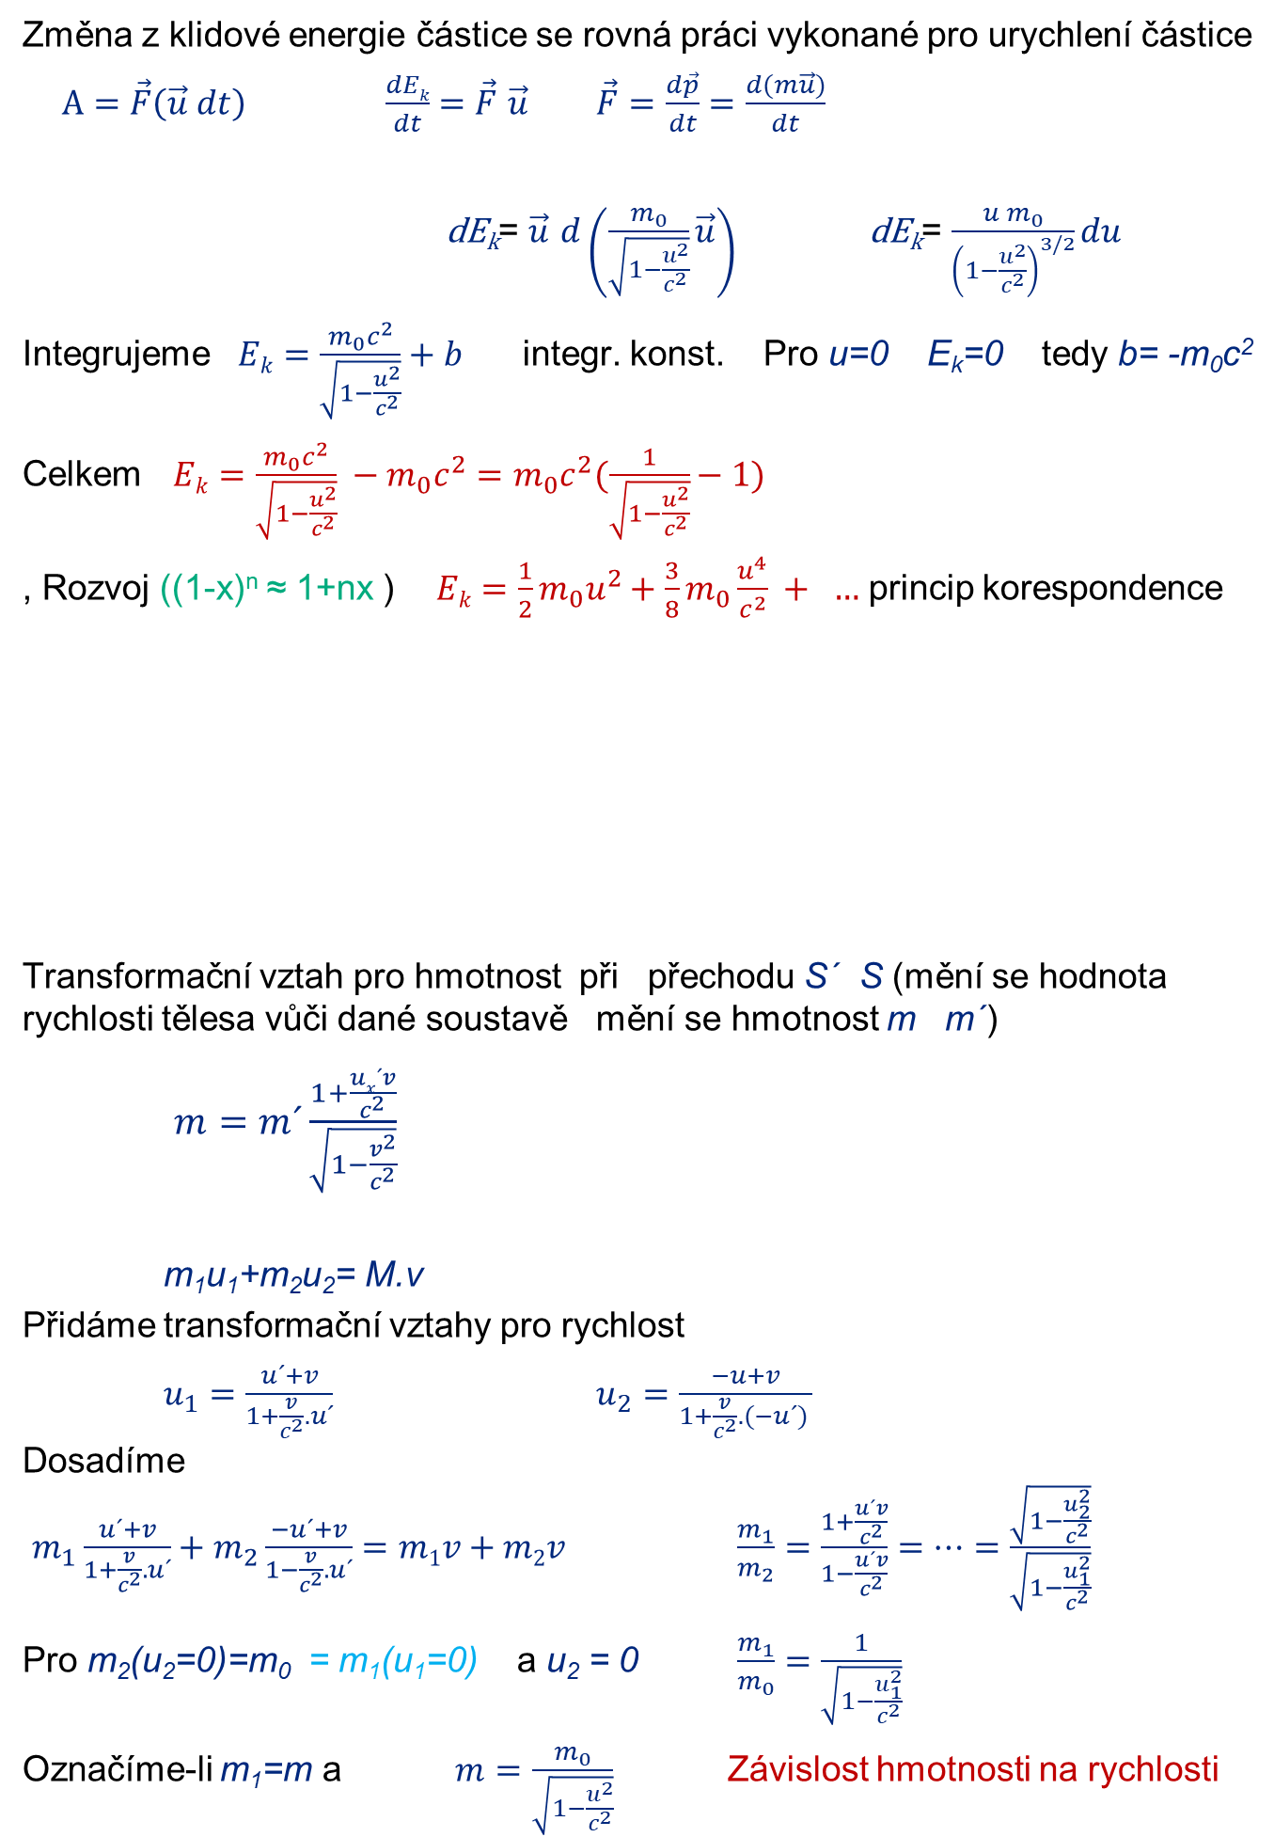
Zákon ekvivalence hmotnosti a energie I
Změna z klidové energie částice se rovná práci vykonané pro urychlení částice
$A=\vec{F}\left(\vec{u} dt\right) \frac{dEk}{dt}=\vec{F}$ $\vec{u}$ $\vec{F}=\frac{d\vec{p}}{dt}=\frac{d(m\vec{u})}{dt}$
dE_{k}= $\vec{u}$ $d\left(\frac{m_{0}}{\sqrt{1−\frac{u^{2}}{c^{2}}}}\vec{u}\right)$ dE_{k}= $\frac{{u m}_{0}}{{\left(1−\frac{u^{2}}{c^{2}}\right)}^{3/2}}du$
Integrujeme $Ek=\frac{m_{0}c^{2}}{\sqrt{1−\frac{u^{2}}{c^{2}}}}+b$ integr. konst. Pro u=0 E_{k}=0 tedy b= -m₀c²
Celkem $Ek=\frac{m_{0}c^{2}}{\sqrt{1−\frac{u^{2}}{c^{2}}}} −m_{0}c^{2}=m_{0}c^{2}(\frac{1}{\sqrt{1−\frac{u^{2}}{c^{2}}}}−1)$
, Rozvoj ((1-x)^{n} ≈ 1+nx ) $Ek=\frac{1}{2}m_{0}u^{2}+\frac{3}{8}m_{0}\frac{u^{4}}{c^{2}} + …$ princip korespondence
Transformační vztah pro hmotnost při přechodu S´ S (mění se hodnota rychlosti tělesa vůči dané soustavě mění se hmotnost m m´)
$m=m´\frac{1+\frac{ux´v}{c^{2}}}{\sqrt{1−\frac{v^{2}}{c^{2}}}}$
m₁u₁+m₂u₂= M.v
Přidáme transformační vztahy pro rychlost
$u_{1}=\frac{u´+v}{1+\frac{v}{c^{2}}.u´}$ $u_{2}=\frac{−u+v}{1+\frac{v}{c^{2}}.(−u´) }$
Dosadíme
$m_{1}\frac{u´+v}{1+\frac{v}{c^{2}}.u´}+m_{2}\frac{−u´+v}{1−\frac{v}{c^{2}}.u´}=m1v+m2v$ $\frac{m_{1}}{m_{2}}=\frac{1+\frac{u´v}{c^{2}}}{1−\frac{u´v}{c^{2}}}=…=\frac{\sqrt{1−\frac{u_{2}^{2}}{c^{2}}}}{\sqrt{1−\frac{u_{1}^{2}}{c^{2}}}}$
Pro m₂(u₂=0)=m₀ = m₁(u₁=0) a u₂ = 0 $\frac{m_{1}}{m_{0}}=\frac{1}{\sqrt{1−\frac{u_{1}^{2}}{c^{2}}}}$
Označíme-li m₁=m a $m=\frac{m_{0}}{\sqrt{1−\frac{u^{2}}{c^{2}}}}$ Závislost hmotnosti na rychlosti

Slide 8
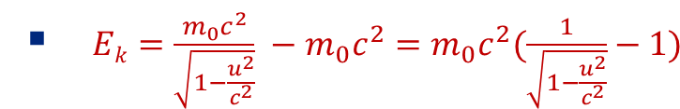
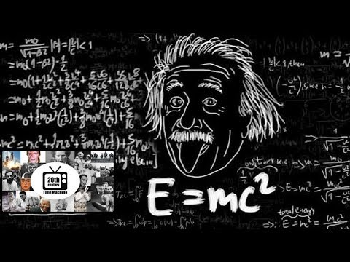
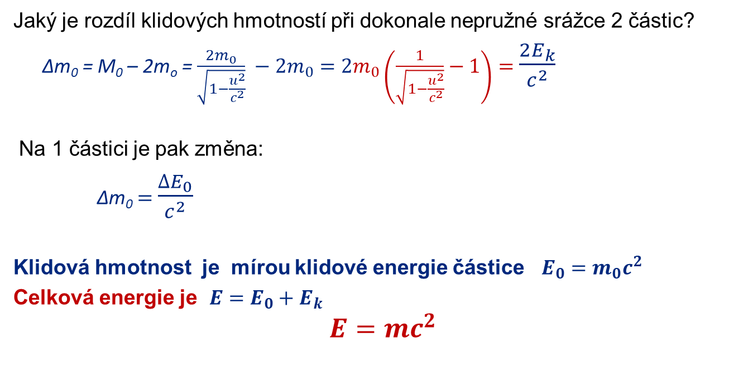
Zákon ekvivalence hmotnosti a energie I
Jaký je rozdíl klidových hmotností při dokonale nepružné srážce 2 částic?
∆m₀ = M₀ – 2m_{o} = $\frac{{2m}_{0}}{\sqrt{1−\frac{u^{2}}{c^{2}}}} −2m_{0}=2m_{0}\left(\frac{1}{\sqrt{1−\frac{u^{2}}{c^{2}}}}−1\right)=$ $\frac{2E_{k}}{c^{2}}$
Na 1 částici je pak změna:
∆m₀ $=$ $\frac{{∆E}_{0}}{c^{2}}$
Klidová hmotnost je mírou klidové energie částice $E_{0}=m_{0}c^{2}$
Celková energie je $E=E_{0}+E_{k}$
$$E=mc^{2}$$
Změna vnitřní(klidové) energie vede ke změně klidové hmotnosti částice.

Slide 9

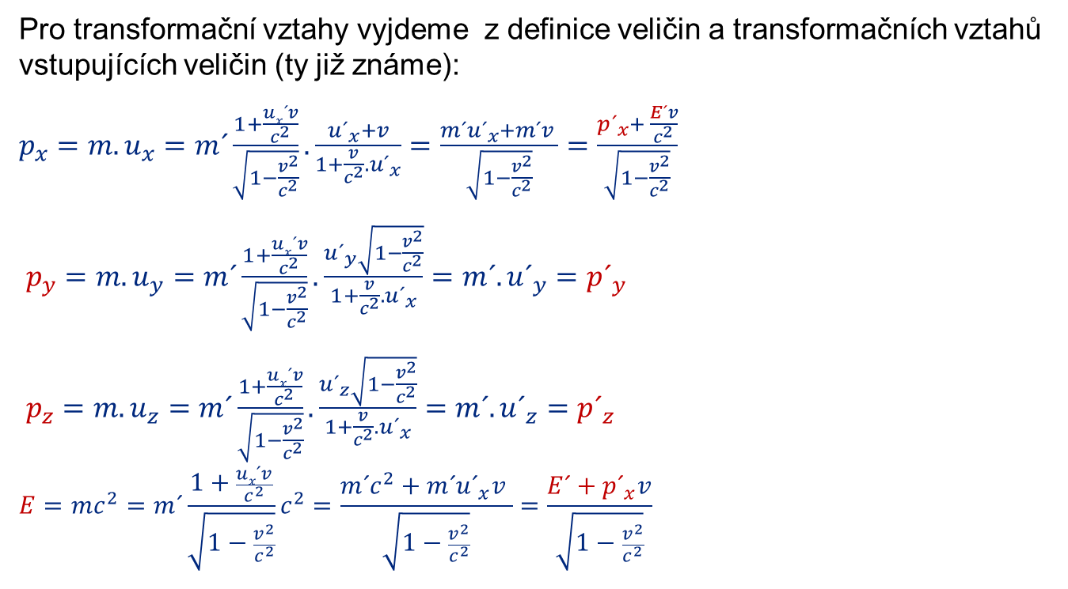

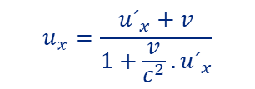
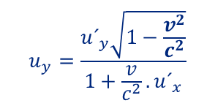
Transformace hybnosti a energie
$$u_{y}=\frac{{u´}_{y}\sqrt{1−\frac{v^{2}}{c^{2}}}}{1+\frac{v}{c^{2}}.{u´}_{x}}$$
$$u_{x}=\frac{{u´}_{x}+v}{1+\frac{v}{c^{2}}.{u´}_{x}}$$
$$m=m´\frac{1+\frac{ux´v}{c^{2}}}{\sqrt{1−\frac{v^{2}}{c^{2}}}}$$
$$m´=\frac{E´}{c^{2}}$$
Pro transformační vztahy vyjdeme z definice veličin a transformačních vztahů vstupujících veličin (ty již známe):
$p_{x}=m.u_{x}=m´\frac{1+\frac{ux´v}{c^{2}}}{\sqrt{1−\frac{v^{2}}{c^{2}}}}.\frac{{u´}_{x}+v}{1+\frac{v}{c^{2}}.{u´}_{x}}=\frac{m´{u´}_{x}+m´v }{\sqrt{1−\frac{v^{2}}{c^{2}}}}=\frac{{p´}_{x}+ \frac{E´v}{c^{2}}}{\sqrt{1−\frac{v^{2}}{c^{2}}}}$
$p_{y}=m.u_{y}=m´\frac{1+\frac{ux´v}{c^{2}}}{\sqrt{1−\frac{v^{2}}{c^{2}}}}.\frac{{u´}_{y}\sqrt{1−\frac{v^{2}}{c^{2}}}}{1+\frac{v}{c^{2}}.{u´}_{x}}=m´.{u´}_{y}={p´}_{y}$
$p_{z}=m.u_{z}=m´\frac{1+\frac{ux´v}{c^{2}}}{\sqrt{1−\frac{v^{2}}{c^{2}}}}.\frac{{u´}_{z}\sqrt{1−\frac{v^{2}}{c^{2}}}}{1+\frac{v}{c^{2}}.{u´}_{x}}=m´.{u´}_{z}={p´}_{z}$
$$E=mc^{2}=m´\frac{1+\frac{ux´v}{c^{2}}}{\sqrt{1−\frac{v^{2}}{c^{2}}}}c^{2}=\frac{m´c^{2}+m´{u´}_{x}v }{\sqrt{1−\frac{v^{2}}{c^{2}}}}=\frac{{E´+p´}_{x}v}{\sqrt{1−\frac{v^{2}}{c^{2}}}}$$
Tramsformuje se stejně jako x,y,z,t V LT

Slide 10
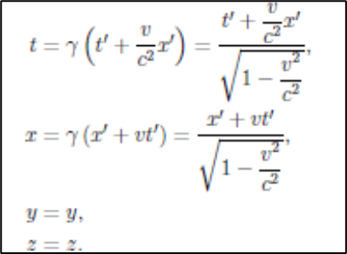
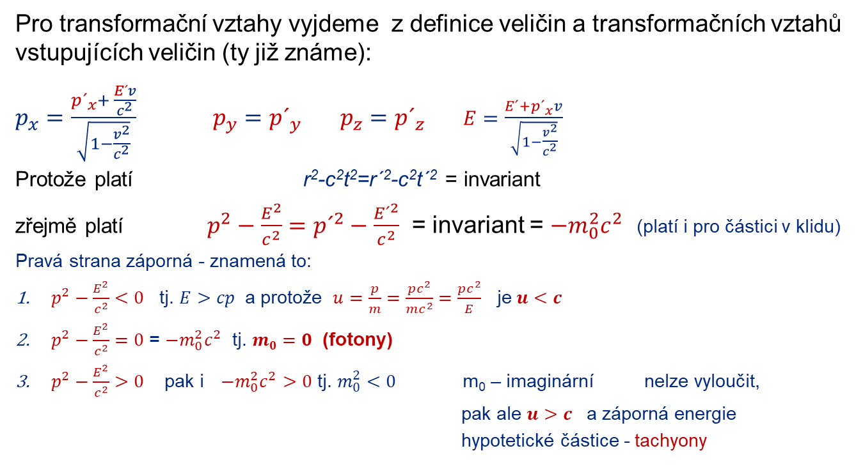

Transformace hybnosti a energie
Pro transformační vztahy vyjdeme z definice veličin a transformačních vztahů vstupujících veličin (ty již známe):
$p_{x}=\frac{{p´}_{x}+ \frac{E´v}{c^{2}}}{\sqrt{1−\frac{v^{2}}{c^{2}}}}$ $p_{y}={p´}_{y}$ $p_{z}={p´}_{z} E=\frac{{E´+p´}_{x}v}{\sqrt{1−\frac{v^{2}}{c^{2}}}}$
Protože platí r²-c²t²=r´²-c²t´² = invariant
zřejmě platí $p^{2}−\frac{E^{2}}{c^{2}}={p´}^{2}−\frac{{E´}^{2}}{c^{2}}$ = invariant = $−m_{0}^{2}c^{2}$ (platí i pro částici v klidu)
Pravá strana záporná - znamená to:
$p^{2}−\frac{E^{2}}{c^{2}}<0$ tj. $E>cp$ a protože $u=\frac{p}{m}=\frac{pc^{2}}{mc^{2}}=\frac{pc^{2}}{E}$ je $u<c$
$p^{2}−\frac{E^{2}}{c^{2}}=0$ = $−m_{0}^{2}c^{2}$ tj. $m0=0$ (fotony)
$p^{2}−\frac{E^{2}}{c^{2}}>0$ pak i$−m_{0}^{2}c^{2}>0$ tj. $m_{0}^{2}<0$ m₀ – imaginární nelze vyloučit,
pak ale $u>c$ a záporná energie
hypotetické částice - tachyony
Tramsformuje se stejně jako x,y,z,t V LT
$$E^{2}=c^{2}(p^{2}+m_{0}^{2}c^{2})$$

Slide 11



Relativistická hustota
Objem
Hmotnost $m=\frac{m_{0}}{\sqrt{1−\frac{v^{2}}{c^{2}}}}$
Hustota $ρ=\frac{m}{V}=ρ_{0}\frac{1}{(1−\frac{v^{2}}{c^{2}})}$
$V=\text{V}\text{0} \sqrt{1−\frac{v^{2}}{c^{2}}}$

Slide 12

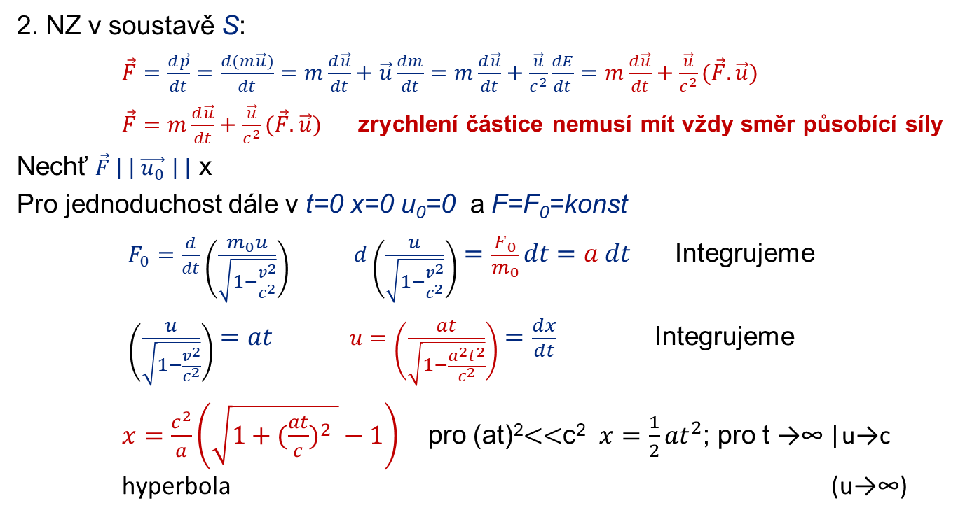
Rovnoměrně zrychlený pohyb
$$\frac{dE}{dt}=(\vec{F}.\vec{u})$$
2. NZ v soustavě S:
$\vec{F}=\frac{d\vec{p}}{dt}=\frac{d(m\vec{u})}{dt}=m\frac{d\vec{u}}{dt}+\vec{u}\frac{dm}{dt}=m\frac{d\vec{u}}{dt}+\frac{\vec{u}}{c^{2}}\frac{dE}{dt}=m\frac{d\vec{u}}{dt}+\frac{\vec{u}}{c^{2}}(\vec{F}.\vec{u})$
$\vec{F}=m\frac{d\vec{u}}{dt}+\frac{\vec{u}}{c^{2}}(\vec{F}.\vec{u})$ zrychlení částice nemusí mít vždy směr působící síly
Nechť $\vec{F} \left| \right| \vec{u_{0}}$ x
Pro jednoduchost dále v t=0 x=0 u₀=0 a F=F₀=konst
$F_{0}=\frac{d}{dt}\left(\frac{m_{0}u}{\sqrt{1−\frac{v^{2}}{c^{2}}}}\right)$ $d\left(\frac{u}{\sqrt{1−\frac{v^{2}}{c^{2}}}}\right)=\frac{F_{0}}{m_{0}}dt=a dt$ Integrujeme
$\left(\frac{u}{\sqrt{1−\frac{v^{2}}{c^{2}}}}\right)=at$ $u=\left(\frac{at}{\sqrt{1−\frac{a^{2}t^{2}}{c^{2}}}}\right)=\frac{dx}{dt}$ Integrujeme
$x=\frac{c^{2}}{a}\left(\sqrt{1+{(\frac{at}{c})}^{2} }−1\right)$ pro (at)²$<<$c² $x=\frac{1}{2}at^{2}$; pro t →∞ |u→c hyperbola (u→∞)

Slide 13
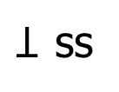
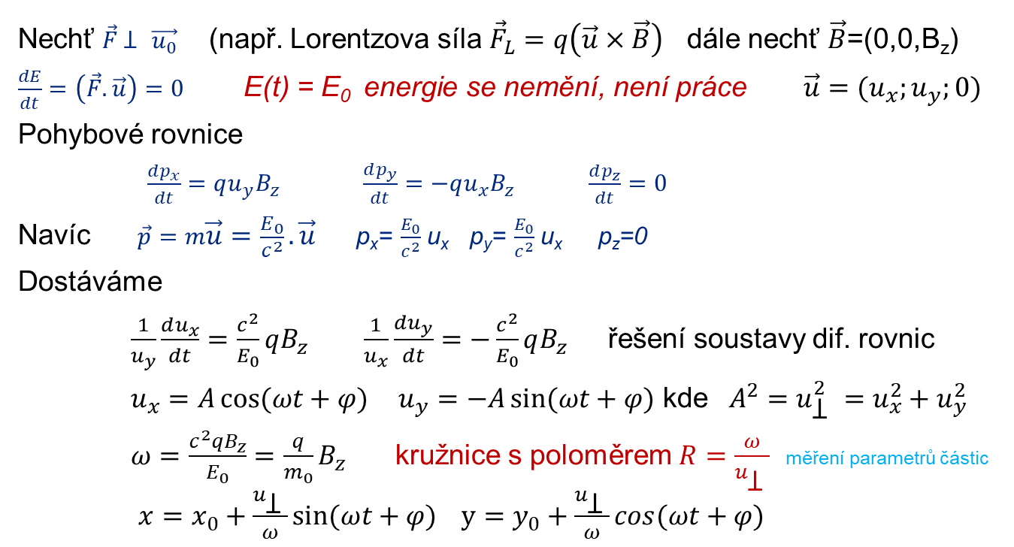
Rovnoměrně zrychlený pohyb
Nechť $\vec{F} ꓕ \vec{u_{0}}$ (např. Lorentzova síla ${\vec{F}}_{L}=q\left(\vec{u}×\vec{B}\right)$ dále nechť $\vec{B}$=(0,0,B_{z})
$\frac{dE}{dt}=\left(\vec{F}.\vec{u}\right)=0$ E(t) = E₀ energie se nemění, není práce$\vec{u}=(u_{x};u_{y};0)$
Pohybové rovnice
$\frac{dp_{x}}{dt}=qu_{y}B_{z}$ $\frac{dp_{y}}{dt}=−qu_{x}B_{z}$ $\frac{dp_{z}}{dt}=0$
Navíc $\vec{p}=m\vec{u}=\frac{E_{0}}{c^{2}}.\vec{u}$ p_{x}= $\frac{E_{0}}{c^{2}}$u_{x} p_{y}= $\frac{E_{0}}{c^{2}}$u_{x} p_{z}=0
Dostáváme
$\frac{1}{u_{y}}\frac{du_{x}}{dt}=\frac{c^{2}}{E_{0}}qB_{z}$ $\frac{1}{u_{x}}\frac{du_{y}}{dt}=−\frac{c^{2}}{E_{0}}qB_{z}$ řešení soustavy dif. rovnic
$u_{x}=A\cos{(ωt+φ)} u_{y}=−A\sin{(ωt+φ)}$ kde $A^{2}=u_{ꓕ}^{2}=u_{x}^{2}+u_{y}^{2}$
$ω=\frac{{c^{2}qB}_{z}}{E_{0}}=\frac{q}{m_{0}}B_{z}$ kružnice s poloměrem $R=\frac{ω}{u_{ꓕ}}$ měření parametrů částic $x=x_{0}+\frac{u_{ꓕ}}{ω}sin⁡(ωt+φ)$ $y=y_{0}+\frac{u_{ꓕ}}{ω}cos⁡(ωt+φ)$
$ꓕ$ss

Slide 14
Comptonův jev (1923)
Pružná srážka fotonu s klidným a volným elektronem
Při srážce dochází ke změně vlnové délky fotonu,
Tato změna nezávisí na původní 𝝺, pouze na úhlu vstupního a výstupního svazku.

Slide 15
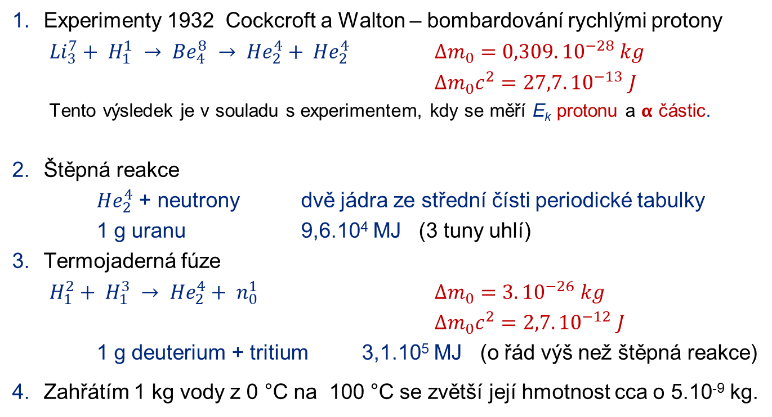
Zákon ekvivalence hmotnosti a energie II
Experimenty 1932 Cockcroft a Walton – bombardování rychlými protony
  ${Li}_{3}^{7}+ H_{1}^{1} → {Be}_{4}^{8} → {He}_{2}^{4}+ {He}_{2}^{4}$ $∆m_{0}=0,309.{10}^{−28} kg$
  $∆m_{0}c^{2}=27,7.{10}^{−13} J$
  Tento výsledek je v souladu s experimentem, kdy se měří E_{k} protonu a 𝝰 částic.
Štěpná reakce
${He}_{2}^{4}$ + neutrony dvě jádra ze střední čísti periodické tabulky
1 g uranu 9,6.10⁴ MJ (3 tuny uhlí)
Termojaderná fúze
  $H_{1}^{2}+ H_{1}^{3} → {He}_{2}^{4}+ n_{0}^{1}$ $∆m_{0}=3.{10}^{−26} kg$
  $∆m_{0}c^{2}=2,7.{10}^{−12} J$
1 g deuterium + tritium 3,1.10⁵ MJ (o řád výš než štěpná reakce)
Zahřátím 1 kg vody z 0 °C na 100 °C se zvětší její hmotnost cca o 5.10⁻⁹ kg.

Slide 16
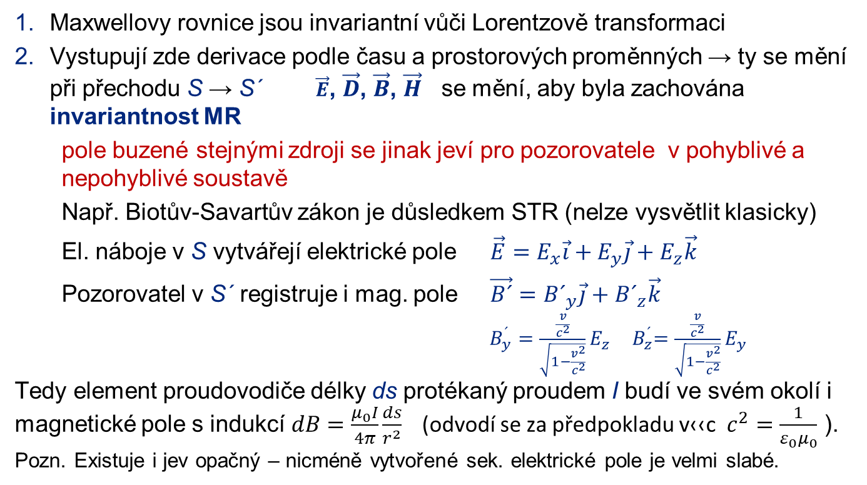
Relativistické důsledky v teorii elmag pole
Maxwellovy rovnice jsou invariantní vůči Lorentzově transformaci
Vystupují zde derivace podle času a prostorových proměnných → ty se mění při přechodu S → S´ $\vec{E}$, $\vec{D}$, $\vec{B}$, $\vec{H}$ se mění, aby byla zachována invariantnost MR
  pole buzené stejnými zdroji se jinak jeví pro pozorovatele v pohyblivé a nepohyblivé soustavě
  Např. Biotův-Savartův zákon je důsledkem STR (nelze vysvětlit klasicky)
  El. náboje v S vytvářejí elektrické pole $\vec{E}=E_{x}\vec{i}+E_{y}\vec{j}+E_{z}\vec{k}$
  Pozorovatel v S´ registruje i mag. pole $\vec{B´}={B´}_{y}\vec{j}+{B´}_{z}\vec{k}$
  $B_{y}^{´}=\frac{\frac{v}{c^{2}}}{\sqrt{1−\frac{v^{2}}{c^{2}}}}E_{z}$ ${ B}_{z}^{´}=\frac{\frac{v}{c^{2}}}{\sqrt{1−\frac{v^{2}}{c^{2}}}}E_{y}$
Tedy element proudovodiče délky ds protékaný proudem I budí ve svém okolí i magnetické pole s indukcí $dB=\frac{μ_{0}I}{4π}\frac{ds}{r^{2}}$ (odvodí se za předpokladu v‹‹c $c^{2}=\frac{1}{ε_{0}μ_{0}}$ ).
Pozn. Existuje i jev opačný – nicméně vytvořené sek. elektrické pole je velmi slabé.

